Slide 1
ITC Data Platform
Framework Dataops
Guía de Implementación y Despliegue
Cómo desplegar cualquier componente GCP con el framework centralizado de CI/CD
Data & Analytics — ITC
2026

Slide 2
Agenda
Contenido de esta guía
01
05
Para qué sirve y beneficios del framework
Sistema de variables y sustituciones
02
06
Componentes soportados y orden de ejecución
Configuración de despliegue por componente
03
07
Cuentas de servicio: estándar y asignación
Qué necesito para desplegar: trigger Cloud Build
04
08
Estructura de repositorio Dataops
MLOps dentro del framework Dataops

Slide 3
¿Para qué sirve el Framework Dataops?
Automatización centralizada de CI/CD para la plataforma de datos ITC
El Framework Dataops es el motor de despliegue CI/CD de ITC Data Platform. Permite a los equipos de Data Engineering y ML desplegar cualquier componente GCP con un solo push al repositorio — sin scripts ad hoc ni despliegues manuales.
Un único estándar
Cero hardcodeo
Multi-componente
Todos los proyectos despliegan igual:
deploy.json + YAMLs + Cloud Build.
Proyectos, datasets, SAs y secretos
viven en variables del trigger.
DDL, SPs, imágenes, APIs, funciones,
workflows, modelos ML — todo unificado.
Ambientes seguros
Trazabilidad
Cadena de dependencias
dev / qa / prd separados por archivo
deploy_[env].json independiente.
Cloud Build registra cada step.
Logs completos en Cloud Logging.
Un componente puede pasar su URL
al siguiente via dataops_variable.

Slide 4
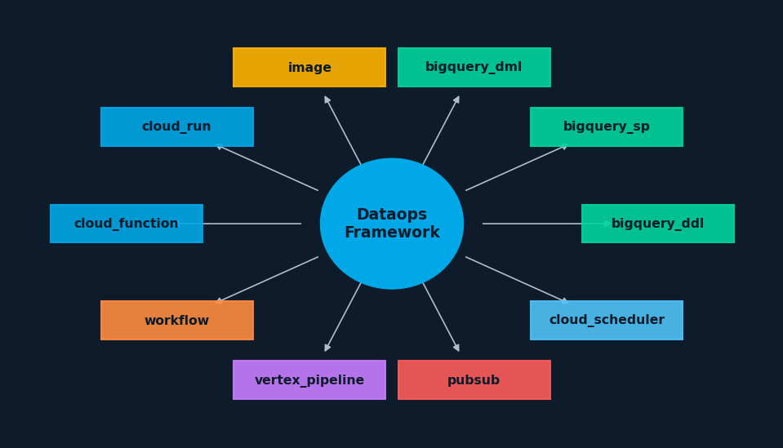
Componentes del Framework
Todo lo que puede desplegar Dataops con Cloud Build
• BigQuery DDL/SP/DML
Tablas, vistas, stored procedures y scripts DML
• image
Imágenes Docker en Artifact Registry
• cloud_run
Servicios FastAPI en Cloud Run
• cloud_function
Cloud Functions Gen2
• workflow
Cloud Workflows (YAML inline)
• vertex_pipeline
Pipelines KFP en Vertex AI
• pubsub
Topics y suscripciones Pub/Sub
• cloud_scheduler
Jobs programados cron

Slide 5
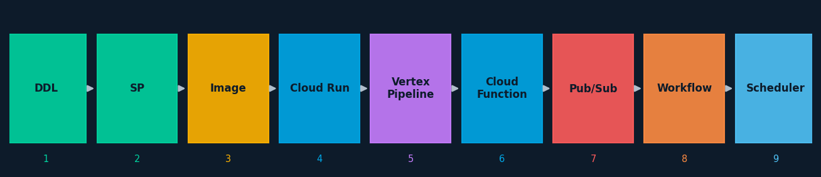
Orden de Ejecución Cloud Build
Los componentes se ejecutan en este orden dentro del pipeline CI/CD
Regla de dependencia
Dependencias típicas
El orden garantiza que las dependencias estén disponibles antes de que el componente que las necesita se despliegue. Ejemplo: image debe compilarse antes de cloud_run. cloud_run debe desplegarse antes de workflow (para exportar su URL via dataops_variable).
• image → cloud_run (imagen)
• cloud_run → workflow (URL)
• cloud_run → pubsub push (endpoint)
• workflow → cloud_scheduler (URI)
• vertex_pipeline → inference (JSON URL)

Slide 6
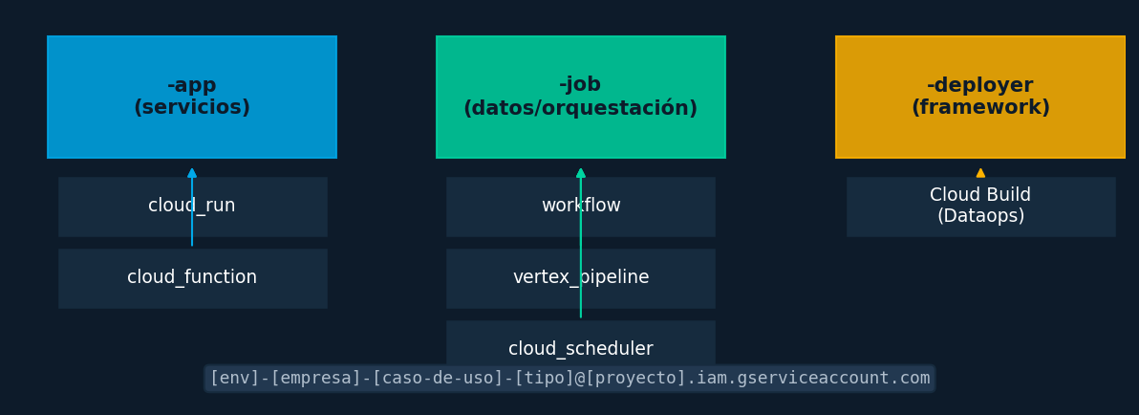
Cuentas de Servicio — Estándar ITC
Tres tipos de SA con responsabilidades separadas
Reglas clave
• Las SAs NO se crean con Dataops — las provisiona el Cloud Operator (IaC).
• Nunca se hardcodean en los YAMLs: van en _DATAOPS_VARIABLES del trigger.
• cloud_run y cloud_function usan -app. workflow, vertex_pipeline y cloud_scheduler usan -job.
• Si cloud_run necesita invocar un workflow, impersona la SA -job — no amplía permisos de -app.

Slide 7
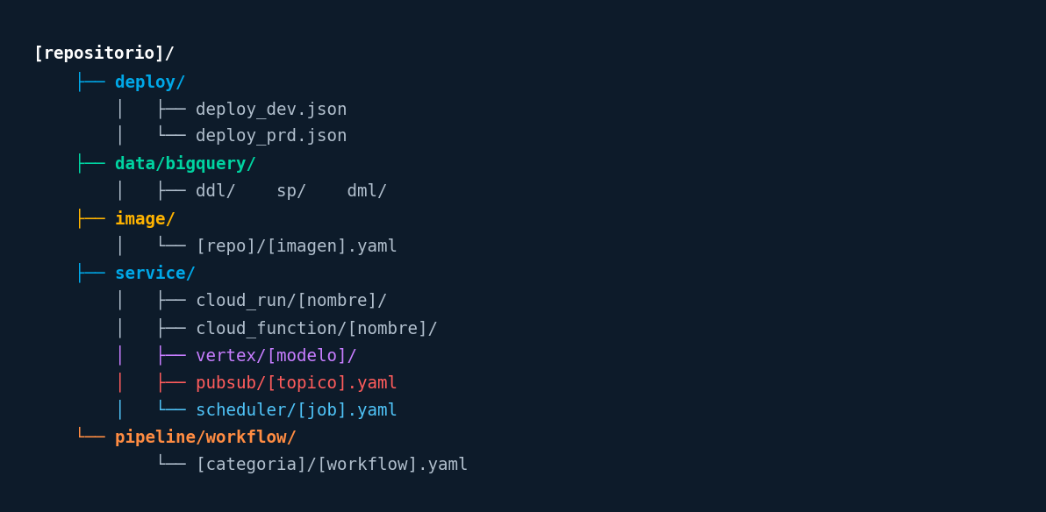
Estructura de un Repositorio Dataops
Convención de carpetas estándar para todos los proyectos ITC
Nomenclatura del repositorio
[empresa]-[plataforma]-[dominio]-[proceso]
itcm-dp-customer-vuci
itcm-inca-audience-campaign-loader-api
itcm-aihub-process-execution-engine
itcm-dp-knowledge-base
Regla data/bigquery/
• Usar data/bigquery/ — no source/
• Subcarpetas: ddl/ sp/ dml/
• Para repos grandes: fase1/ fase2/
• El path en deploy_[env].json empieza
• con / y es relativo a la raíz del repo

Slide 8
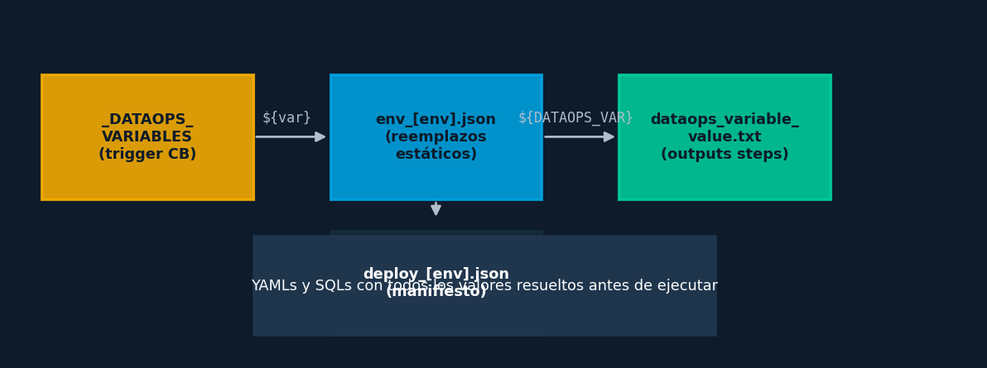
Sistema de Variables y Sustituciones
Cómo los valores llegan a los YAMLs y SQLs sin hardcodear nada
Variables en _DATAOPS_VARIABLES
project_[tabla-input]
dataset_[tabla-input]
table_[tabla-input]
project_analytics
dataset_stage
dataset_sp
dataset_analytics
service_account_app
Patrón 3 variables por tabla input
service_account_job
SECRET_ID
${project_[tabla]}.${dataset_[tabla]}.${table_[tabla]}
# Ejemplo en SQL:
FROM `${project_ba_itc_attr_payment}.${dataset_ba_itc_attr_payment}.${table_ba_itc_attr_payment}`
mail_pubsub_project
mail_pubsub_topic
bucket_[modelo]

Slide 9
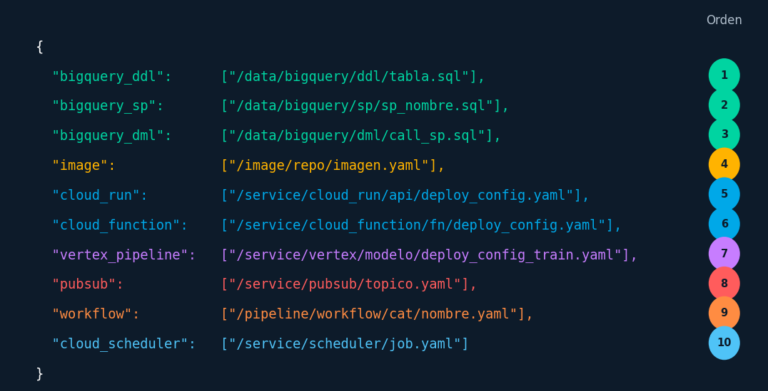
Manifiesto de Despliegue — deploy_[env].json
Declara qué se despliega en cada ambiente y en qué orden
Reglas BigQuery
DDL
• Primera línea: CREATE TABLE/VIEW • Incluye proyecto.dataset.tabla • No DROP ni TRUNCATE • Idempotente: omite si existe
SP
• Primera línea: CREATE OR REPLACE PROCEDURE con proyecto.dataset.sp • Dataset creado auto si no existe
DML
• Solo se ejecuta en DEV • Usar para CALL sp en pruebas • No incluir en deploy_prd.json
image:
dockerfile + repo + region. Si Artifact Registry no existe, lo crea.
Paths en deploy.json empiezan con / y son relativos a la raíz del repo

Slide 10
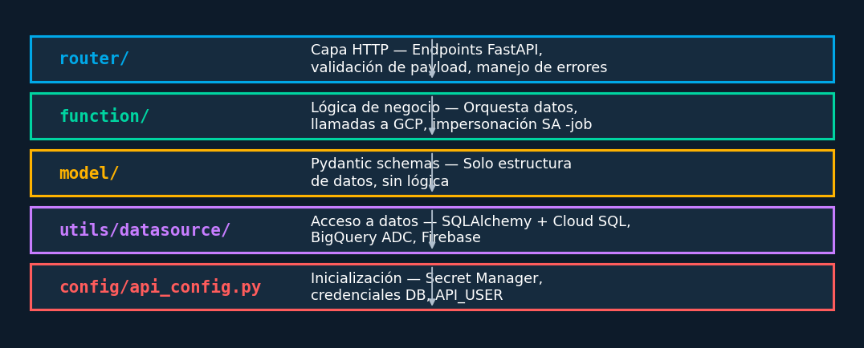
Configuración: Cloud Run
FastAPI + Python 3.11 — estructura en capas
deploy_config.yaml — flags clave
name: ${env}-[nombre]-[sufijo]
image: [region]-docker.pkg.dev/
${env}-[proy]/dataops-artifacts/
${env}-[imagen]:latest
service_account: ${env}-[emp]-[uc]-app
@${env}-[proy].iam.gserviceaccount.com
memory: 2Gi cpu: 1
concurrency: 1 timeout: 3600
add_cloudsql_instances:
- ${cloudsql_instance}
env_vars:
CURR_ENVI: "${env}"
APP_DEBUG: "false"
SECRET_ID: "${SECRET_ID}"
SA tipo -app • Imagen de Artifact Registry • Credenciales desde Secret Manager
• APP_DEBUG: false en GCP (usa Cloud SQL socket Unix) • CURR_ENVI controla modo de conexión • image step debe ejecutarse antes que cloud_run en el deploy.json
Puerto: 8080 (requerido por Cloud Run) • /health endpoint obligatorio

Slide 11
Configuración: Workflow y Cloud Scheduler
Orquestación de datos y programación de jobs
Cloud Workflow
Cloud Scheduler
name: ${env}-nombre-workflow
region: us-central1
service_account: ${env}-[emp]-[uc]-job
@${env}-[proy].iam.gserviceaccount.com
source:
main:
params: [args]
steps:
- set_vars:
assign:
- var_url: "${crun_api_uri}"
- llamar_api:
call: http.post
args:
url: ${var_url + "/endpoint"}
auth:
type: OIDC
location: us-central1
description: "Job diario"
schedule: "0 8 * * *"
time-zone: America/Lima
uri: "${crun_mi_servicio_uri}/endpoint"
http-method: POST
message-body: '{"param": "valor"}'
state: enabled
• SA tipo -job (invoca el target)
• uri desde dataops_variable del CR/WF
• state: disabled para pausar sin borrar
• Job nombrado: ${env}-[archivo-sin-.yaml]
SA tipo -job • source: define el workflow inline
• Si existe: actualiza. Si no: crea.

Slide 12
Configuración: Cloud Function y Pub/Sub
Funciones serverless y mensajería asíncrona
Cloud Function Gen2
Pub/Sub Topic + Suscripción
# HTTP trigger
name: ${env}-[nombre]-fun-[sufijo]
runtime: python311
service_account: ${env}-[emp]-[uc]-app
memory: 512MB timeout: 540s
env_vars:
VAR: "${valor}"
# Trigger Eventarc (Cloud Storage)
trigger_eventarc:
event_type: google.cloud.storage
.object.v1.finalized
bucket: ${env}-bucket-nombre
trigger_location: us
service_account: ${env}-[uc]-app@...
event_provider: cloud-storage
topic_id: ${env}-nombre-topico
subscriptions:
- name: ${env}-subs-push
type: push
push_endpoint:
"${crun_api_uri}/receptor"
service_account: ${env}-[uc]-app@...
ack_deadline: 600
message_retention_duration: 604800s
- name: ${env}-subs-pull
type: pull
ack_deadline: 300
Si topic existe: no recrea. Si suscripción existe: actualiza.
SA tipo -app • main.py / app.py / function.py

Slide 13
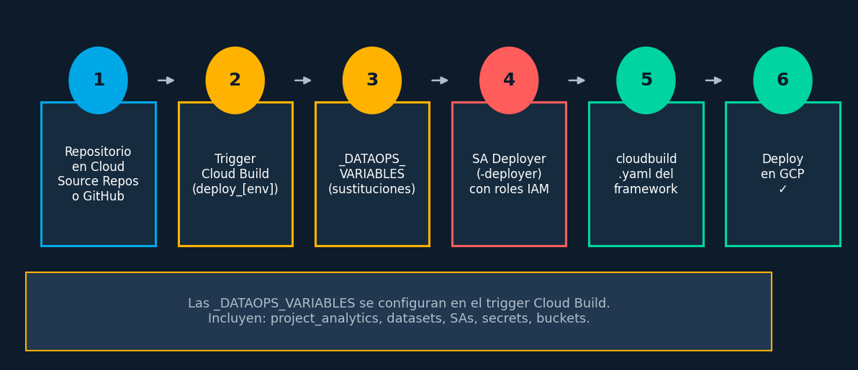
Configurar un Trigger Cloud Build
Qué se necesita para realizar un despliegue con el framework
Checklist para un nuevo pase
☑ Repositorio conectado a Cloud Source Repositories o GitHub
☑ Trigger creado en Cloud Build apuntando al repo y rama (main / dev)
☑ cloudbuild.yaml del framework referenciado en el trigger
☑ SA Deployer (-deployer) configurada con roles: Cloud Run Admin, Workflows Admin, Artifact Registry Admin, Storage Admin, Scheduler Admin, Service Account User
☑ _DATAOPS_VARIABLES configuradas en el trigger (proyectos, datasets, SAs, secretos)
☑ APIs habilitadas: Cloud Build, Cloud Run, Workflows, Cloud Functions, Vertex AI, Scheduler

Slide 14
Variables del Trigger — _DATAOPS_VARIABLES
Configuración completa de un trigger para un proyecto tipo
Ejemplo completo _DATAOPS_VARIABLES
Cadena dataops_variable
# Proyectos input (uno por tabla fuente)
project_ba_itc_attr_demographic=prd-itc-data-storage
project_ba_itc_attr_payment_pos=prd-itc-retail-storage
# Proyecto output / servicios
project_analytics=prd-itc-customer-services
# Datasets input
dataset_ba_itc_attr_demographic=ba_itc_attr_demographic
dataset_ba_itc_attr_payment_pos=ba_itc_attr_payment_pos
# Datasets de trabajo
dataset_stage=itc_stage
dataset_sp=itc_sp
dataset_analytics=itc_analytics
# Tablas input
table_ba_itc_attr_demographic=ba_itc_attr_demographic
# Cuentas de servicio
service_account_app=prd-farmas-api-app@prd-itc-customer-services...
service_account_job=prd-farmas-data-job@prd-itc-customer-services...
# Configuración de servicios
SECRET_ID=projects/prd-itc.../secrets/app-secret/versions/latest
inca_cloudsql_instance=prd-itc-customer-services:us-central1:inst
schema_pg_app=execution_engine
mail_pubsub_project=stalwart-motif-270218
mail_pubsub_topic=itcm-inca-mail
Los componentes pueden exportar su output (URL, valor) para que steps posteriores lo consuman:
# cloud_run/deploy_config.yaml
dataops_variable: crun_api_uri
# Escribe: crun_api_uri=https://...run.app
# workflow/mi-workflow.yaml lo consume:
- url: "${crun_api_uri}/trigger"
# Regla: el step exportador debe
# ejecutarse ANTES del consumidor.
Flujo de resolución por prioridad
1. _DATAOPS_VARIABLES (trigger CB) → ${var}
2. env_[env].json (repo) → reemplazos estáticos
3. dataops_variable_value.txt → ${DATAOPS_VAR}

Slide 15
Sección especial
MLOps con Dataops Framework
Vertex AI Pipelines · KFP · Train / Inference
Los modelos ML se despliegan usando el mismo framework Dataops: el componente vertex_pipeline compila el pipeline y lo sube a GCS.
Data & Analytics — ITC

Slide 16
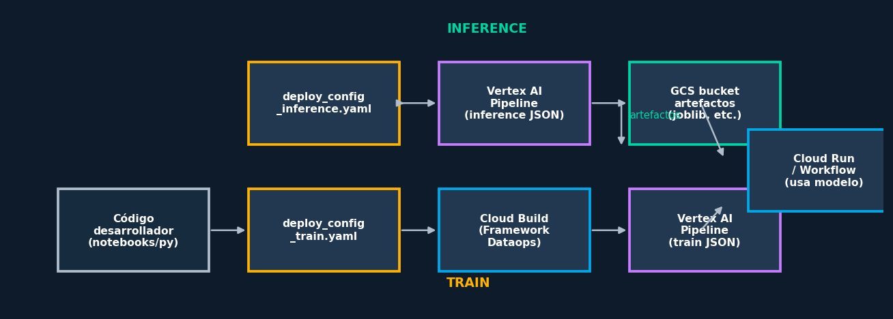
MLOps — Flujo Completo
Train y Inference como dos componentes vertex_pipeline independientes
Cómo funciona el deploy de un modelo:
• El framework ejecuta el notebook pipeline-train.ipynb (convertido a .py con nbconvert).
• El notebook importa src/pipeline_train.py, lo compila a JSON y lo sube al bucket GCS.
• Para inference: igual proceso con pipeline-inference.ipynb → JSON en GCS.
• run_after_deploy: true solo en dev para pruebas puntuales. Siempre false en prd.

Slide 17
MLOps — Estructura del Modelo
Organización de archivos bajo service/vertex/[nombre-modelo]/
[nombre-modelo]/
├── notebook/
│ ├── pipeline-train.ipynb
│ └── pipeline-inference.ipynb
├── src/
│ ├── __init__.py
│ ├── components.py
│ ├── pipeline_train.py
│ └── pipeline_inference.py
├── deploy_config_train.yaml
├── deploy_config_inference.yaml
├── requirements.txt
└── README.md
Responsabilidad de cada archivo
notebook/pipeline-*.ipynb
Entry point. Lee env_vars, importa src/, compila pipeline a JSON. Solo orquestación.
src/components.py
@dsl.component: funciones con base_image y packages_to_install. Imports van DENTRO.
src/pipeline_train.py
@dsl.pipeline: lee os.getenv(), encadena componentes, compila a JSON al final.
deploy_config_train.yaml
YAML Dataops: pipelines: apunta al notebook, env_vars con tablas, hiperparámetros, bucket.
requirements.txt
Solo para desarrollo local. Los contenedores Vertex usan packages_to_install por componente.

Slide 18
MLOps — deploy_config_train.yaml
Configuración del componente vertex_pipeline en Dataops
Estructura del YAML (4 bloques env_vars)
Variables auto-inyectadas
project: ${env}-${project_analytics}
region: us-central1
service_account: ${env}-[emp]-[uc]-job
@${env}-[proy].iam.gserviceaccount.com
pipeline_bucket_dataops: ${bucket_modelo}
pipeline_path_dataops: itc-[nombre]-pipeline
pipelines:
- "./notebook/pipeline-train.ipynb"
run_after_deploy: false
dataops_variable: VERTEX_PIPELINE_TRAIN_URL
env_vars:
# 1. Framework Dataops
PIPELINE_BUCKET: ${bucket_modelo}
PIPELINE_DISPLAY_NAME: "itc-[nombre]-training"
PIPELINE_DESCRIPTION: "Descripción"
PIPELINE_PATH_ROOT: "artifacts/train"
PIPELINE_BUCKET_PROJECT_PATH: "gs://${bucket_modelo}/"
# 2. Tablas BigQuery
TABLA_INPUT: "${project_[t]}.${dataset_[t]}.${table_[t]}"
TABLA_TMP: "${project_analytics}.${dataset_stage}.tmp_x"
TABLA_OUT: "${project_analytics}.${dataset_analytics}.ba_x"
# 3. Rutas GCS
PATH_MODELS: "models"
PATH_OUTPUT: "output"
# 4. Hiperparámetros
N_FACTORS: 304 # int: sin comillas
REGULARIZATION: 0.062 # float: sin comillas
MACHINE_CPU_LIMIT: "4" # string: con comillas
El framework exporta estas variables ANTES de ejecutar el notebook. NO incluirlas en env_vars:
PIPELINE_PROJECT_ID
← project: del YAML
PIPELINE_SERVICE_ACCOUNT
← service_account: del YAML
PIPELINE_REGION
← region: del YAML
PIPELINE_COMPILE_FILE
← nombre-pipeline-latest.json
Tipos de datos en env_vars:
• Numéricos sin comillas → Python los recibe como str → usar int(os.getenv(...))
• Strings → con comillas: MACHINE_CPU_LIMIT: "4"
• PIPELINE_PROJECT_ID y PIPELINE_SERVICE_ACCOUNT: NO en env_vars de train.
• En inference: se puede redeclarar si se necesita ejecución local del notebook.

Slide 19
Checklist de Validación
Antes de agregar cualquier componente al deploy_[env].json
General (todo componente)
Por tipo de componente
☑ Estructura de carpetas sigue el estándar (SQLs en data/bigquery/)
DDL/SP
Primera línea tiene proyecto.dataset.nombre — sin DROP/TRUNCATE
☑ Path en deploy.json empieza con / y es relativo a la raíz
image
dockerfile path válido y Dockerfile existe
☑ Variables ${...} están en _DATAOPS_VARIABLES del trigger
image de Artifact Registry completa — step image corre antes — SA tipo -app
cloud_run
☑ Si usa ${DATAOPS_VAR}: el exportador está en un step anterior
cloud_function
main.py / app.py / function.py existe — SA tipo -app
☑ Tablas input usan 3 variables: project_ / dataset_ / table_
workflow
Clave source: presente con definición inline — SA tipo -job
☑ Nada hardcodeado: ni proyectos, datasets ni nombres de tabla
vertex_pipeline
Archivos en pipelines: existen — SA tipo -job — 5 vars framework
pubsub
topic_id definido — si push: endpoint existe y acepta payload
cloud_scheduler
schedule en cron válido — uri accesible con SA — SA tipo -job

Slide 20
Documentación de referencia
Repositorio de conocimiento
dataops-config-agent.md
services/service_accounts.md
Skill del agente — cómo generar cada YAML
Cuentas de servicio — tipos y asignación
services/cloud_run.md
repositories.md
Estándar de desarrollo Cloud Run (FastAPI)
Nomenclatura y estructura de repositorios
services/workflow.md
Estándar Cloud Workflows
itcm-dp-knowledge-base
ITC — Equipo de Data Platform

